Slide 1
國民法官制度簡介Q&A

Slide 2
國民法官斜槓人生
Notes:
教師筆記
事先與主辦單位確認網路設備、影音播放設備。

Slide 3
什麼是國民法官制度？
Q1
隨機選出一批國民法官，參與特定重大刑事案件的審理。
全程與法官一起審判、共同討論，最後與法官一起決定被告究竟犯了什麼罪，要判有罪、無罪，以及如果判有罪的刑度輕重。
Notes:
教師筆記
壹、國民法官法規定
第 1 條
為使國民與法官共同參與刑事審判，提升司法透明度，反映國民正當法律
感情，增進國民對於司法之瞭解及信賴，彰顯國民主權理念，特制定本法
。
第1條立法說明
藉由國民法官之參與，不僅能充分彰顯國民主權之理念，亦可使法院審理
及評議程序更加透明；國民法官經由親自參與審判之過程，對法官如何進
行事實之認定、法律之適用及科刑，亦能有充分之認識與理解；此外，藉
由國民的參與，法院於依法律意旨作成判斷之際，獲得與外界對話與反思
之機會，如此讓雙方相互交流、回饋想法的結果，將可期待最終能豐富法
院判斷的視角與內涵。再者，國民經由參與而瞭解法院審判程序的實際樣
貌，感受到審判的公正及妥適，國民表達的正當法律感情也能充分反映於
法院的裁判中，將可期待提升國民對於司法之信賴。
貳、思考方針（參考）
從草案第一條，就可知道推動人民參與審判的目的，是要讓司法審判因為
人民參與更透明、更簡單好理解，要實現法官與人民的溝通對話，也要在
法院的判決中展現人民對公平正義最樸素的期待與價值觀，進而實現人民
對司法的信賴，也提高人民對司法審判的關心，並透過這種民主審議的實
踐，潛移默化地涵養公民參與、法治文化。
其次，讓一般人民以審判者的地位加入審理程序中，必然會為司法審判風
貌帶來根本的改變。具體說來，過往刑事審判因為大量運用書證，導致審
判程序變為當事人提出書證的場所，法官主要藉由事後閱覽書證內容形成
心證。而如果檢辯雙方都意識到素人成為審判者的事實，那麼，為了讓時
間有限、不具專業知識與經驗的一般人民瞭解法律規定、爭點、證據的內容
，就會事前研擬周詳的主張及出證策略，針對真正有爭執事項，在法庭上
集中提出活潑且簡明易懂的主張及出證，使人民可以藉著在法庭上直接見
聞證據內容就形成心證。自然可以期待刑事審判的風貌轉變為「以法庭活動
為中心的審理」，並落實「言詞審理」、「直接審理」、「集中審理」、「更簡明易
懂的主張與出證」等目標。
最後，在人民與法官共同討論的方式下，法官與人民彼此有雙向交流溝通，
來自社會的多元價值觀點可以不斷刺激法官的思考，人民參與的正面效益
將不只侷限於人民參與的案子本身，也可能滲透、逐漸擴散及於其他案件。
就如同一位先進說的「參與審判的平民可以使法官免於自以為是、孤芳自賞
的情況，避免被他們職務上的盲點所蒙蔽」。

Slide 4
為什麼要國民法官制度？
Q2
國民法官制度，是由一群來自各行各業的民眾，與法官共同審判的制度
多元：將不同民眾的生活經驗、價值思考、法律感情，帶進法庭。
透明：國民法官與職業法官一同參與刑事審判，讓司法更透明。
對話：司法專業與外界對話、交流與反思，促進國民與法院間的相互理解。
Notes:
教師筆記
國民法官法規定
第 1 條
為使國民與法官共同參與刑事審判，提升司法透明度，反映國民正當法律
感情，增進國民對於司法之瞭解及信賴，彰顯國民主權理念，特制定本法
。
第1條立法說明
藉由國民法官之參與，不僅能充分彰顯國民主權之理念，亦可使法院審理
及評議程序更加透明；國民法官經由親自參與審判之過程，對法官如何進
行事實之認定、法律之適用及科刑，亦能有充分之認識與理解；此外，藉
由國民的參與，法院於依法律意旨作成判斷之際，獲得與外界對話與反思
之機會，如此讓雙方相互交流、回饋想法的結果，將可期待最終能豐富法
院判斷的視角與內涵。再者，國民經由參與而瞭解法院審判程序的實際樣
貌，感受到審判的公正及妥適，國民表達的正當法律感情也能充分反映於
法院的裁判中，將可期待提升國民對於司法之信賴。

Slide 5
誰能擔任 國民法官？
Q3
三大條件
年齡
國籍
居住地
年滿23歲
具有
中華民國國籍
在地院轄區連續
居住4個月以上
普遍參與
我國國民原則均有機會成為國民法官。
公正審理
國民法官之選任，應避免選任帶有偏見、歧視、差別待遇或有其他不當行為之人擔任。
Notes:
教師筆記
壹、國民法官法規定：
第 12 條
年滿二十三歲，且在地方法院管轄區域內繼續居住四個月以上之中華民國
國民，有被選任為國民法官、備位國民法官之資格。
前項年齡及居住期間之計算，均以算至備選國民法官複選名冊供使用年度
之一月一日為準，並以戶籍登記資料為依據。
第一項居住期間之計算，自戶籍遷入登記之日起算。
貳、思考
為什麼國民法官是普遍性參與的制度？為什麼不按照特定身分設定
參與人數比例？
參、問答活動
您覺得立法者設定擔任國民法官的年齡為23歲之理由？您覺得是否
合適？

Slide 6
誰不能擔任國民法官？
Q4
六種不能
牽涉刑事案件
有案件在法院尚未結束。
曾被判處有期徒刑。
緩起訴期間或期滿後未超過二年。
被判處有期徒刑，且在緩刑期間內或緩刑期滿後未超過二年。
教育程度
未完成國民教育。
特定職業
具有法政軍警相關職業背景。
案件相關
與案件有關之人。
與被告、被害人有一定關係，如：親屬、僱傭等。
自身因素
因心智狀態不能或較難與他人溝通，而受到法院監護或輔助宣告。
不能公平
其他有事證難以公平審判。
Notes:
教師筆記
壹、國民法官法規定：
第 13 條
有下列情形之一者，不得被選任為國民法官、備位國民法官：
一、褫奪公權，尚未復權。
二、曾任公務人員而受免除職務處分，或受撤職處分，其停止任用期間尚
未屆滿。
三、現任公務人員而受休職、停職處分，其休職、停職期間尚未屆滿。
四、人身自由依法受拘束中。
五、因案經檢察官提起公訴或聲請以簡易判決處刑，或經自訴人提起自訴
，尚未判決確定。
六、曾受有期徒刑以上刑之宣告確定。
七、受有期徒刑以上刑之宣告確定，現於緩刑期內或期滿後未逾二年。
八、於緩起訴期間內，或期滿後未逾二年。
九、受觀察勒戒或戒治處分，尚未執行，或執行完畢未滿二年。
十、受監護或輔助宣告，尚未撤銷。
十一、受破產宣告或經裁定開始清算程序，尚未復權。
第 14 條
下列人員，不得被選任為國民法官、備位國民法官：
一、總統、副總統。
二、各級政府機關首長、政務人員及民意代表。
三、政黨黨務工作人員。
四、現役軍人、警察。
五、法官或曾任法官。
六、檢察官或曾任檢察官。
七、律師、公設辯護人或曾任律師、公設辯護人。
八、現任或曾任教育部審定合格之大學或獨立學院專任教授、副教授或助
理教授，講授主要法律科目者。
九、司法院、法務部及所屬各機關之公務人員。
十、司法官考試、律師考試及格之人員。
十一、司法警察官、司法警察。
十二、未完成國民教育之人員。
第 15 條 下列人員，不得就行國民參與審判之案件被選任為國民法官、備位國民法 官： 一、被害人。 二、現為或曾為被告或被害人之配偶、八親等內之血親、五親等內之姻親 或家長、家屬。 三、與被告或被害人訂有婚約。 四、現為或曾為被告或被害人之法定代理人、輔助人。 五、現為或曾為被告或被害人之同居人或受僱人。 六、現為或曾為被告之代理人、辯護人或輔佐人或曾為附帶民事訴訟當事 人之代理人、輔佐人。 七、現為或曾為告訴人、告訴代理人、告發人、證人或鑑定人。 八、曾參與偵查或審理者。 九、有具體事證足認其執行職務有難期公正之虞。
貳、思考
為什麼這些人不能擔任國民法官？
參、問答活動
一、法官、檢察官、律師不能擔任國民法官的理由是什麼？
二、行政首長或黨工不能擔任國民法官的理由是什麼？
三、現役軍人或警察不能擔任國民法官的理由是什麼？
四、與被告、被害人有一定關係的人不能擔任國民法官的理由是什麼？
五、您覺得資格限制應該更多，還是應該更少？

Slide 7
國民法官也是電腦選的嗎？
Q5
樂透抽一次
國民法官抽三次
隨機抽選
地方政府

Slide 8
國民參與審判選任程序
地方政府初選
審核小組審核
合議庭抽選
候選國民法官
（選任程序）
隨機抽選
詢問、篩選、抽籤
國民法官（6名）
備位國民法官
（1至4名）
從一般民眾中隨機選任國民法官，並排除不具資格、於該案中無法公正審理，或有正當理由而拒絕參與者。
Notes:
教師筆記
壹、國民法官法規定
第 17 條
地方法院應於每年九月一日前，將所估算之次年度所需備選國民法官人數
，通知管轄區域內之直轄市、縣（市）政府。
前項之直轄市、縣（市）政府應於每年十月一日前，自地方法院管轄區域
內具有第十二條第一項之資格者，以隨機抽選方式選出地方法院所需人數
之備選國民法官，造具備選國民法官初選名冊，送交地方法院。
前項備選國民法官初選名冊之製作及管理辦法，由司法院會同行政院定之
。
第 18 條
各地方法院應設置備選國民法官審核小組，院長或其指定之人為當然委員
兼召集人，其餘委員五人由院長聘任下列人員組成之：
一、該地方法院法官一人。
二、該地方法院對應之檢察署檢察官一人。
三、該地方法院管轄區域內之直轄市、縣（市）政府民政局（處）長或其
指派之代表一人。
四、該地方法院管轄區域內律師公會推薦之律師代表一人；管轄區域內無
律師公會者，得由全國律師聯合會推薦之。
五、前款以外之該地方法院管轄區域內之學者專家或社會公正人士一人。
第 19 條
備選國民法官審核小組之職權如下：
一、審查直轄市、縣（市）政府製作之備選國民法官初選名冊是否正確。
二、審查備選國民法官有無第十三條或第十四條所定情形。
三、造具備選國民法官複選名冊。
備選國民法官審核小組為前項審查之必要，得蒐集資料及調查，相關資料
保管機關應予配合。
前二項備選國民法官審核小組審查程序、蒐集資料與調查方法及其他職權
行使事項之辦法，由司法院定之。
備選國民法官審核小組委員及其他參與人員因執行職務所知悉之個人資料
，應予保密。
第 20 條
地方法院於備選國民法官複選名冊造具完成後，應以書面通知名冊內之各
備選國民法官。
第 21 條
行國民參與審判之案件，於審判期日之訴訟程序前，法院應自備選國民法
官複選名冊中，以隨機抽選方式選出該案所需人數之候選國民法官，並為
必要之調查，以審核其有無不具第十二條第一項所定資格，或有第十三條
至第十五條所定情形而應予除名。
前項情形，如候選國民法官不足該案所需人數，法院應依前項規定抽選審
核補足之。
第 22 條
法院應於國民法官選任期日三十日前，以書面通知候選國民法官於選任期
日到庭。
前項通知，應併檢附國民參與審判制度概要說明書、候選國民法官調查表
；候選國民法官應就調查表據實填載之，並於選任期日十日前送交法院。
前項說明書及調查表應記載之事項，由司法院定之。
法院於收受第二項之調查表後，應為必要之調查，如有不具第十二條第一
項所定資格，或有第十三條至第十五條所定情形，或有第十六條所定情形
且經其陳明拒絕被選任者，應予除名，並通知之。
第 23 條
法院應於國民法官選任期日二日前，將應到庭之候選國民法官名冊，送交
檢察官及辯護人。
法院為進行國民法官選任程序，應將應到庭之候選國民法官之調查表，提
供檢察官及辯護人檢閱。但不得抄錄或攝影。
第 24 條
國民法官選任期日，法院應通知當事人及辯護人。
被告於選任期日得不到場。法院認為不適當者，亦得禁止或限制被告在場
。
第 25 條
國民法官選任程序，不公開之；非經檢察官、辯護人到庭，不得進行。
法院為續行國民法官選任程序，經面告以下次應到之日、時、處所，及不
到場之處罰，並記明筆錄者，與已送達通知有同一之效力。
第 26 條
法院為踐行第二十七條之程序，得隨時依職權或檢察官、辯護人之聲請，
對到庭之候選國民法官進行詢問。
前項詢問，經法院認為適當者，得由檢察官或辯護人直接行之。
前二項之詢問，法院得視情形對候選國民法官之全體、部分或個別為之，
且不以一次為限。
候選國民法官對於第一項、第二項之詢問，不得為虛偽之陳述；非有正當
理由，不得拒絕陳述。
候選國民法官不得洩漏因參與選任期日而知悉之秘密。
法院應於第一次詢問前，告知候選國民法官前二項義務及違反之法律效果
。
第 27 條
候選國民法官不具第十二條第一項所定資格，或有第十三條至第十五條所
定情形，或違反第二十六條第四項規定者，法院應依職權或當事人、辯護
人之聲請，裁定不選任之。但辯護人依第十五條第九款所為之聲請，不得
與被告明示之意思相反。
法院認候選國民法官有第十六條第一項所定情形，且經其陳明拒絕被選任
者，應為不選任之裁定。
第 28 條
檢察官、被告與辯護人，於前條所定程序後，另得不附理由聲請法院不選
任特定之候選國民法官。但檢察官、被告與辯護人雙方各不得逾四人。
辯護人之聲請，不得與被告明示之意思相反。
雙方均提出第一項聲請者，應交互為之，並由檢察官先行聲請。
法院對於第一項之聲請，應為不選任之裁定。
第 29 條
法院應於踐行前二條之程序後，自到庭且未受不選任裁定之候選國民法官
中，以抽籤方式抽選六名國民法官及所需人數之備位國民法官。
備位國民法官經選出後，應編定其遞補序號。
第 30 條
除依前條之抽選方式外，法院認有必要且經檢察官、辯護人同意者，得先
以抽籤方式自到庭之候選國民法官中抽出一定人數，對其編定序號並為第
二十七條、第二十八條之不選任裁定。經抽出且未受裁定不選任者，依序
號順次定為國民法官、備位國民法官至足額為止。
法院為選出足額之國民法官及備位國民法官，得重複為前項之程序。
前條第二項規定，於前二項之情形準用之。
第 31 條
無足夠候選國民法官可受抽選為國民法官或備位國民法官時，法院不得逕
行抽選部分國民法官或備位國民法官，應重新踐行選任程序。
第 32 條
關於選任程序之裁定，不得抗告。
第 33 條
地方法院為調查第十二條第一項、第十三條至第十五條事項，得利用相關
之個人資料資料庫進行自動化檢核，管理及維護之機關不得拒絕，並應提
供批次化查詢介面及使用權限。
貳、思考
一、「隨機選任」的意義在哪裡？與國民制度目的有什麼關係？
二、為什麼會用「層層選任」的方式？
三、「在選任期日詢問候選國民法官」的目的為何？
參、思考方針（參考）
簡單說，就是做「抽籤」及「篩選」兩件事，抽籤是「隨機選任」；篩選是「排除
不符合資格及有正當理由無法參與的人」。從「年滿23歲居住在地方法院轄區
滿4 個月以上的國民」到選出參與案件審理的國民法官、備位國民法官，這過
程中各會有幾次抽籤及篩選的程序，透過層層篩選及抽籤的方法，就可以兼
顧「隨機選任」、「效率」及「減輕國民負擔」這些目的。

Slide 9
我要上班、上課怎麼辦？
Q6
上班族
有公假
有錢領
學校老師、學生
可以拒絕成為國民法官
如不拒絕，仍然可以
擔任國民法官
Notes:
教師筆記
壹、國民法官法規定
第 11 條 國民法官、備位國民法官及受通知到庭之候選國民法官，應按到庭日數支 給日費、旅費及相關必要費用。 前項費用之支給辦法，由司法院定之。
第 39 條
國民法官、備位國民法官於執行職務期間，或候選國民法官受通知到庭期
間，其所屬機關（構）、學校、團體、公司、廠場應給予公假；並不得以
其現任或曾任國民法官、備位國民法官或候選國民法官為由，予以任何職
務上不利之處分。
貳、思考
如何決定國民法官的日費？強調「參與義務」或「鼓勵參與」？考慮參與
的負擔？
參、問答活動
大家覺得國民法官每日日費多少比較合理？

Slide 10
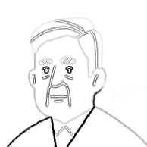
我可以拒絕成為國民法官嗎？
Q7
年滿七十歲以上
重大受災戶有處理生活重建事務必要
執行職務顯有困難
看護、養育親屬
重大疾病、傷害或生理、心理因素
其他因生活、工作、家庭有重大需要
Notes:
教師筆記
壹、國民法官法規定：
第 16 條
有下列情形之一者，得拒絕被選任為國民法官、備位國民法官：
一、年滿七十歲以上者。
二、公立或已立案私立學校之教師。
三、公立或已立案私立學校之在校學生。
四、有重大疾病、傷害、生理或心理因素致執行國民法官、備位國民法官職務顯有困難。
五、執行國民法官、備位國民法官職務有嚴重影響其身心健康之虞。
六、因看護、養育親屬致執行國民法官、備位國民法官職務顯有困難。
七、因重大災害生活所仰賴之基礎受顯著破壞，有處理為生活重建事務之必要時。
八、因生活上、工作上、家庭上之重大需要致執行國民法官、備位國民法官職務顯有困難。
九、曾任國民法官或備位國民法官未滿五年。
十、除前款情形外，曾為候選國民法官經通知到庭未滿一年。
前項年齡及期間之計算，均以候選國民法官通知書送達之日為準。
貳、思考
為什麼會有以上這些拒絕參與的事由？
參、問答活動
一、大家覺得怎麼樣的情形可能會影響到參與擔任國民法官的意願？
二、請您提出一個最有可能讓自己沒辦法順利參與審判的情形。

Slide 11
收到調查表及通知單怎麼辦？
Q8
調查表
據實填載後，裝入回郵信封寄回法院
通知單
依照指定時間攜帶通知單，到指定法院報到
小心詐騙
所有費用會以現金發放
不會要求提供存摺、提款卡及密碼
法院通知單上有電話可供查詢
來自司法的教召
Notes:
教師筆記
壹、國民法官法規定
第20條 地方法院於備選國民法官複選名冊造具完成後，應以書面通知名冊內之各 備選國民法官。
第 22 條 法院應於國民法官選任期日三十日前，以書面通知候選國民法官於選任期 日到庭。 前項通知，應併檢附國民參與審判制度概要說明書、候選國民法官調查表 ；候選國民法官應就調查表據實填載之，並於選任期日十日前送交法院。 前項說明書及調查表應記載之事項，由司法院定之。 法院於收受第二項之調查表後，應為必要之調查，如有不具第十二條第一 項所定資格，或有第十三條至第十五條所定情形，或有第十六條所定情形 且經其陳明拒絕被選任者，應予除名，並通知之。
貳、思考
一、為什麼列入調查表以後就要通知國民法官？
二、為什麼要提前30天通知？
三、為什麼要檢送事前調查表給國民法官？
參、問答活動
一、大家收到「候選國民法官」通知後會願意來參加選任程序嗎？
二、會想來的原因是什麼？
三、不想來的原因是什麼？

Slide 12
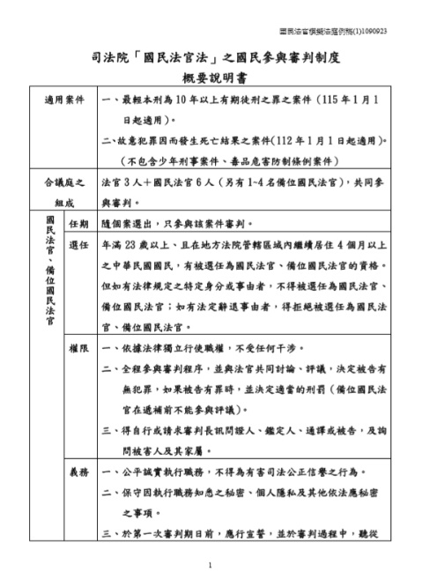
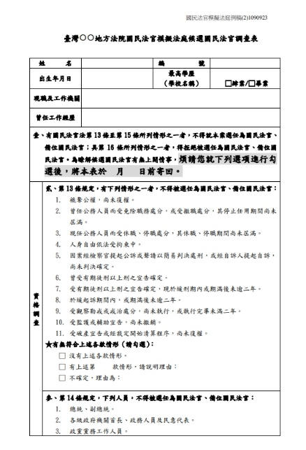
我有可拒絕參與的正當事由，還一定要去法院參加選任嗎？
Q9
法院會在30天以前，寄送候選國民法官到庭通知書。
請您填載「參與資格及意願調查表」並回覆法院。
如候選國民法官表示不符資格，或有拒絕參與的正當事由，法院會在調查後決定有沒有需要來開庭。
Notes:
教師筆記
壹、國民法官法規定
第 20 條 地方法院於備選國民法官複選名冊造具完成後，應以書面通知名冊內之各 備選國民法官。 第 21 條 行國民參與審判之案件，於審判期日之訴訟程序前，法院應自備選國民法 官複選名冊中，以隨機抽選方式選出該案所需人數之候選國民法官，並為 必要之調查，以審核其有無不具第十二條第一項所定資格，或有第十三條 至第十五條所定情形而應予除名。 前項情形，如候選國民法官不足該案所需人數，法院應依前項規定抽選審 核補足之。 第 22 條 法院應於國民法官選任期日三十日前，以書面通知候選國民法官於選任期 日到庭。 前項通知，應併檢附國民參與審判制度概要說明書、候選國民法官調查表 ；候選國民法官應就調查表據實填載之，並於選任期日十日前送交法院。 前項說明書及調查表應記載之事項，由司法院定之。 法院於收受第二項之調查表後，應為必要之調查，如有不具第十二條第一 項所定資格，或有第十三條至第十五條所定情形，或有第十六條所定情形 且經其陳明拒絕被選任者，應予除名，並通知之。
貳、思考方針參考
在被列入每年度「備選名冊」以後，法院就會寄發制度說明及通知給備選
國民法官，讓備選國民法官知道明年有可能會被選為候選國民法官的事，
收到通知的備選國民法官可以先填載有沒有「不符合資格的情形」回傳給
法院參考。
另外，如果有備選國民法官被抽中成為每個案件的「候選國民法官」，法
院也會在一個月以前寄發通知給這個人；到時候他也可以先填載有沒有「
不符合資格的情形」或「有正當理由不能參加審理」回傳給法院。經法院
審核屬實的話，就可不用到庭參加選任期日程序。
參、問答活動
一、會不會擔心在資訊發達的社會，各種媒體資訊對國民法官的影響？
二、對國民法官參與審判還有什麼擔心的地方？

Slide 13
鄉民或被告會不會找上我？
Q10
保護
國民法官與備位國民法官，都能得到必要的保護措施。
保密
不得揭露國民法官、備位國民法官、候選國民法官的個人資料。
安全
對國民法官或其一定親屬、家屬犯罪，將加重其刑。
Notes:
教師筆記
壹、國民法官法規定：
第 41 條
任何人不得意圖影響審判，而以任何方式與國民法官、備位國民法官或候
選國民法官接觸、聯絡。
任何人不得向現任或曾任國民法官、備位國民法官或候選國民法官之人，
刺探依法應予保密之事項。
第 42 條
法院得依職權或當事人、辯護人、輔佐人、國民法官或備位國民法官之聲
請，對國民法官、備位國民法官，予以必要之保護措施。
第 95 條
對於國民法官、備位國民法官，行求、期約或交付賄賂或其他不正利益，
而約其不行使其職務或為一定之行使者，處一年以上七年以下有期徒刑，
得併科新臺幣一百萬元以下罰金。
犯前項之罪而自首者，免除其刑；在偵查或審判中自白者，減輕或免除其
刑。
犯第一項之罪，情節輕微，而其行求、期約或交付之財物或不正利益在新
臺幣五萬元以下者，減輕其刑。
第 96 條
意圖使國民法官、備位國民法官不行使其職務或為一定之行使，或意圖報
復國民法官、備位國民法官之職務行使，對其本人或其配偶、八親等內血
親、五親等內姻親或家長、家屬，實行犯罪者，依其所犯之罪，加重其刑
至二分之一。
第 98 條
除有特別規定者外，有下列情形之一者，處六月以下有期徒刑、拘役或科
新臺幣八萬元以下罰金：
一、無正當理由而違反第十九條第四項、第二十六條第五項或第四十條第
一項不得洩漏所知悉秘密之規定。
二、意圖影響審判而違反第四十一條第二項不得刺探依法應予保密事項之
規定。
貳、思考：
依照國民法官法的規定，國民法官有下面這些權利及保障：
1.支給日費及旅費。
2.給與公假、禁止雇主給與不利處分。
3.法官、檢察官、辯護人對國民法官的照料、減輕國民法官的負擔。
4.在評議時法官對國民法官的照料。
5.禁止接觸、刺探國民法官個人事項。
6.禁止洩漏關於國民法官的個人資訊及其他秘密事項。
7.向國民法官行賄的處罰。
8.向國民法官實行犯罪加重處罰。
9.其他法院認為必要的保護措施。
參、問答活動：
您覺得需要什麼樣的保護、照料措施？

Slide 14
國民法官有什麼義務？
Q11
8大義務
宣誓
獨立公正
守密
參與審判
全程到庭
參與評議
據實陳述
聽從訴訟指揮
Notes:
壹、國民法官法規定
一、與國民法官職權行使相關之規定
第8條 國民法官之職權，除本法另有規定外，與法官同。 第9條 國民法官依據法律獨立行使職權，不受任何干涉。 國民法官應依法公平誠實執行職務，不得為有害司法公正信譽之行為。 國民法官不得洩漏評議秘密及其他職務上知悉之秘密。
第26條
法院為踐行第二十七條之程序，得隨時依職權或檢察官、辯護人之聲請，
對到庭之候選國民法官進行詢問。
前項詢問，經法院認為適當者，得由檢察官或辯護人直接行之。
前二項之詢問，法院得視情形對候選國民法官之全體、部分或個別為之，
且不以一次為限。
候選國民法官對於第一項、第二項之詢問，不得為虛偽之陳述；非有正當
理由，不得拒絕陳述。
候選國民法官不得洩漏因參與選任期日而知悉之秘密。
法院應於第一次詢問前，告知候選國民法官前二項義務及違反之法律效果
。
第65條
國民法官、備位國民法官於第一次審判期日前，應行宣誓。
備位國民法官經遞補為國民法官者，應另行宣誓。
前二項宣誓之程序、誓詞內容及筆錄製作等事項之辦法，由司法院定之。
第82條 終局評議，由國民法官法庭法官與國民法官共同行之，依序討論事實之認 定、法律之適用與科刑。 前項之評議，應由法官及國民法官全程參與，並以審判長為主席。 評議時，審判長應懇切說明刑事審判基本原則、本案事實與法律之爭點及 整理各項證據之調查結果，並予國民法官、法官自主陳述意見及充分討論 之機會，且致力確保國民法官善盡其獨立判斷之職責。 審判長認有必要時，應向國民法官說明經法官合議決定之證據能力、證據 調查必要性之判斷、訴訟程序之裁定及法令之解釋。 國民法官應依前項之說明，行使第一項所定之職權。 評議時，應依序由國民法官及法官就事實之認定、法律之適用及科刑個別 陳述意見。 國民法官不得因其就評議事項係屬少數意見，而拒絕對次一應行評議之事 項陳述意見。 旁聽之備位國民法官不得參與討論及陳述意見。
二、解任國民法官之規定
第 35 條 國民法官、備位國民法官有下列情形之一者，法院應依職權或當事人、辯 護人、輔佐人之書面聲請，以裁定解任之： 一、不具第十二條第一項所定資格，或有第十三條至第十五條所定情形。 二、未依本法規定宣誓。 三、於選任程序受詢問時為虛偽之陳述，足認其繼續執行職務已不適當。 四、未依本法規定全程參與審判期日之訴訟程序、參與終局評議，足認其 繼續執行職務已不適當。 五、不聽從審判長之指揮，致妨害審判期日之訴訟程序或終局評議之順暢 進行，足認其繼續執行職務已不適當。 六、為有害司法公正信譽之行為或洩漏應予保密之事項，足認其繼續執行 職務已不適當。 七、其他可歸責於國民法官、備位國民法官之事由，足認其繼續執行職務 不適當。 八、因不可抗力事由致不能或不宜執行職務。
三、違反義務的罰則
第94條
國民法官、備位國民法官要求、期約或收受賄賂或其他不正利益，而許以
不行使其職務或為一定之行使者，處三年以上十年以下有期徒刑，得併科
新臺幣二百萬元以下罰金。
候選國民法官於未為國民法官或備位國民法官時，預以不行使國民法官或
備位國民法官之職務或為一定之行使，要求、期約或收受賄賂或其他不正
利益，而於為國民法官或備位國民法官後履行者，亦同。
犯前二項之罪，於犯罪後自首，如有所得並自動繳交全部所得財物者，減
輕或免除其刑；因而查獲其他正犯或共犯者，免除其刑。
犯第一項、第二項之罪，在偵查中自白，如有所得並自動繳交全部所得財
物者，減輕其刑；因而查獲其他正犯或共犯者，減輕或免除其刑。
犯第一項、第二項之罪，情節輕微，而其所得或所圖得財物或不正利益在
新臺幣五萬元以下者，減輕其刑。
第97條
現任或曾任國民法官、備位國民法官之人，無正當理由而洩漏評議秘密者
，處一年以下有期徒刑、拘役或科新臺幣十萬元以下罰金。
除有特別規定者外，現任或曾任國民法官、備位國民法官之人，無正當理
由而洩漏其他職務上知悉之秘密者，處六月以下有期徒刑、拘役或科新臺
幣八萬元以下罰金。
第99條
候選國民法官有下列情形之一者，得處新臺幣三萬元以下罰鍰：
一、明知為不實之事項，而填載於候選國民法官調查表，提出於法院。
二、經合法通知，無正當理由而不於國民法官選任期日到場。
三、於國民法官選任期日為虛偽之陳述或無正當理由拒絕陳述。
第100條
國民法官、備位國民法官拒絕宣誓者，得處新臺幣三萬元以下罰鍰。備位
國民法官經遞補為國民法官，拒絕另行宣誓者，亦同。
第101條
無正當理由而有下列情形之一者，得處新臺幣三萬元以下罰鍰：
一、國民法官不於審判期日或終局評議時到場。
二、國民法官於終局評議時，以拒絕陳述或其他方式拒絕履行其職務。
三、備位國民法官不於審判期日到場。
第102條
國民法官、備位國民法官違反審判長所發維持秩序之命令，致妨害審判期
日訴訟程序之進行，經制止不聽者，得處新臺幣三萬元以下罰鍰。
第103條
前四條罰鍰之處分，由國民法官法庭之法官三人合議裁定之。
前項裁定，得抗告。
貳、思考
為什麼需要這些義務規定？又為何違反義務會有相應的處罰？法院公平審
判的真諦為何？
參、問答活動
您覺得為了維護審判的公正，需要有怎樣的義務規定呢？

Slide 15
國民法官審理什麼案件？
Q12
最輕本刑10年以上
有期徒刑的犯罪
115年起
毒品及少年案件除外
故意犯罪因而
發生死亡結果
112年起
Notes:
教師筆記
壹、國民法官法規定：
第5條第1項：
除少年刑事案件及犯毒品危害防制條例之罪之案件外，下列經檢察官提起
公訴且由地方法院管轄之第一審案件應行國民參與審判：
一、所犯最輕本刑為十年以上有期徒刑之罪。
二、故意犯罪因而發生死亡結果者。
貳、主要案件類型；
一、第5條第1項第1款（排除同時構成第五條第二款者）
（一）殺人未遂罪（刑法第271條第1項、第2項）
（二）公務人員違背職務收受賄賂罪（貪污治罪條例第4條第1項）
（三）強盜結合犯（刑法第332條第2項）
二、第5條第1項第2款
（一）殺人罪（刑法第271條第1項）
（二）危險駕駛（如酒駕）致死（刑法第185條之3第2項前段）
（三）傷害致死罪（刑法第277條第2項前段）
參、思考：為什麼不適用少年及毒品案件？
肆、問答活動：
一、適用重罪案件的原因？
二、為什麼不適用少年案件？為什麼不適用毒品案件？
三、您覺得可以是用什麼樣的案件？
四、猜猜看有什麼案件？

Slide 16
國民法官可以決定哪些事？ 可以判死刑嗎？
Q13
認定事實
判斷罪名
決定量刑
Notes:
教師筆記：
壹、國民法官法規定：
第 8 條
國民法官之職權，除本法另有規定外，與法官同。
第82條 第1項
終局評議，由國民法官法庭法官與國民法官共同行之，依序討論事實之認
定、法律之適用與科刑。
第 83 條
有罪之認定，以包含國民法官及法官雙方意見在內達三分之二以上之同意
決定之。未獲該比例人數同意時，應諭知無罪之判決或為有利於被告之認
定。
免訴、不受理或管轄錯誤之認定，以包含國民法官及法官雙方意見在內過
半數之同意決定之。
有關科刑事項之評議，以包含國民法官及法官雙方意見在內過半數之意見
決定之。但死刑之科處，非以包含國民法官及法官雙方意見在內達三分之
二以上之同意，不得為之。
前項本文之評議，因國民法官及法官之意見歧異，而未達包含國民法官及
法官雙方意見在內之過半數意見者，以最不利於被告之意見，順次算入次
不利於被告之意見，至達包含國民法官及法官雙方意見在內之過半數意見
為止，為評決結果。
貳、思考：
為什麼讓國民法官全程參與包含「罪責認定」與「科刑決定」在內的
事項？這與「陪審制」有什麼不同？
參、問答活動：
參與這些決定的想法？需要法院協助的地方？

Slide 17
 |  |  |  | 任務開始
準備程序 |  | 選任程序 |  | 宣誓 |  | 審判長 審前說明
 |  |  |  |  |  | 檢察官、辯護人開審陳述
 |  |  |  |  |  | 檢察官、辯護人自主調查證據
 |  |  |  |  |  | 言詞辯論
 |  |  |  |  |  |  |  | 任務結束
 |  |  |  |  |  | 終局評議 |  | 宣示判決
國民法官參與的審判流程
Notes:
教師筆記
壹、國民法官法規定：
第 2 條
本法用詞，定義如下：
一、國民法官：指依本法選任，參與審判及終局評議之人。
二、備位國民法官：指法院視審理需要，依本法選任，於國民法官不能執
行其職務時，依序遞補為國民法官之人。
三、終局評議：指國民法官法庭於辯論終結後，由法官與國民法官就事實
之認定、法律之適用及科刑共同討論、表決之程序。
四、國民法官法庭：指由法官三人及國民法官六人共同組成，就本法所定
行國民參與審判之案件，共同進行審判之合議庭。
第 8 條
國民法官之職權，除本法另有規定外，與法官同。
第 9 條
國民法官依據法律獨立行使職權，不受任何干涉。
國民法官應依法公平誠實執行職務，不得為有害司法公正信譽之行為。
國民法官不得洩漏評議秘密及其他職務上知悉之秘密。
第 38 條
有下列情形之一者，國民法官、備位國民法官之職務即告終了：
一、宣示判決。
二、經依第六條第一項之規定裁定不行國民參與審判確定。
貳、思考方針（參考）
國民法官的職權包括
一、全程參與審判程序：檢視及聽取檢察官、辯護人提出的證據與主張。
二、自行或請求審判長訊（詢）問證人、鑑定人、通譯、被害人或被害人家屬。
三、參與論罪評論，決定被告有沒有罪及應判何罪。
四、參與科刑評議：如認為被告有罪，應判處多重的刑罰。

Slide 18
有罪或無罪：怎麼決定？
包含國民法官及法官意見在內，2/3多數決，才能認定有罪
同意票要超過６票，且其中有國民法官及職業法官的同意
不成立
不成立
成立
Notes:
教師筆記：
壹、國民法官法之規定
第 83 條 第1項、第2項
有罪之認定，以包含國民法官及法官雙方意見在內達三分之二以上之同意
決定之。未獲該比例人數同意時，應諭知無罪之判決或為有利於被告之認
定。
免訴、不受理或管轄錯誤之認定，以包含國民法官及法官雙方意見在內過
半數之同意決定之。
貳、思考
一、「以包含國民法官及法官雙方意見在內」的法理基礎是什麼？
二、「以包含國民法官及法官雙方意見在內」是讓法官否定國民法官的
意見嗎？
參、問答活動
（舉實例：3名國民法官主張殺人未遂，2名法官主張殺人未遂罪，3名國
民法官及1名法官主張不成立殺人未遂罪（只成立傷害罪）），結論是如
何呢？

Slide 19
判輕或判重：怎麼決定？
包含國民法官及法官意見在內，1/2多數決，決定判多久
(死刑須2/3決)
同意票要超過5票，且同時有國民法官及職業法官的同意，
八年
七年
六年
均無過半
6票
過半，判處七年
意見歧異無過半意見時，將最不利算入次不利，直到有過半數為止。
Notes:
教師筆記
壹、國民法官法規定
第83條第3項、第4項 有關科刑事項之評議，以包含國民法官及法官雙方意見在內過半數之意見 決定之。但死刑之科處，非以包含國民法官及法官雙方意見在內達三分之 二以上之同意，不得為之。 前項本文之評議，因國民法官及法官之意見歧異，而未達包含國民法官及 法官雙方意見在內之過半數意見者，以最不利於被告之意見，順次算入次 不利於被告之意見，至達包含國民法官及法官雙方意見在內之過半數意見 為止，為評決結果。
貳、思考
一、把「把最不利意見算入次不利意見」的法理基礎是什麼？
二、「死刑評決門檻」提高的法理基礎是什麼？
參、問答活動
一、為什麼可以「把最不利意見算入次不利意見？」
二、（舉實例：2名國民法官主張7年、3名國民法官主張6年、1名國民法
官及審判長主張5年、兩名法官主張4年）這個時候要判多久呢？

Slide 20
沒有學過法律，也可以做出判斷嗎？
Q14
您的想法很重要
法院需要來自社會大眾多元、清新的經驗與價值觀。
「眼睛看、耳朵聽，就可以瞭解的審判程序」
檢察官、辯護人要用簡單、容易瞭解的方法說明主張的事實與證據。
法官也要用淺白的方式說明法律規範等。
國民法官、法官一起討論
法官懇切說明法律規範等，讓國民法官無所顧忌，表達意見、充分討論。
Notes:
教師筆記
壹、國民法官法規定 第 45 條
為使國民法官、備位國民法官易於理解、得以實質參與，並避免造成其時
間與精神上之過重負擔，法官、檢察官或辯護人應為下列各款事項之處理
：
一、於準備程序，進行詳盡之爭點整理。
二、於審判期日之訴訟程序，進行集中、迅速之調查證據及辯論。
三、於國民法官、備位國民法官請求時，進行足為釐清其疑惑之說明；於
終局評議時，使其完整陳述意見。
審判長指揮訴訟，應注意法庭上之言詞或書面陳述無使國民法官、備位國 民法官產生預斷之虞或偏見之事項，並隨時為必要之闡明或釐清。
第 66 條
審判長於前條第一項之程序後，應向國民法官、備位國民法官說明下列事
項：
一、國民參與審判之程序。
二、國民法官、備位國民法官之權限、義務、違背義務之處罰。
三、刑事審判之基本原則。
四、被告被訴罪名之構成要件及法令解釋。
五、審判期日預估所需之時間。
六、其他應注意之事項。
審判期日之訴訟程序進行中，國民法官、備位國民法官就前項所定事項有
疑惑者，得請求審判長釋疑。
第82條第3項
評議時，審判長應懇切說明刑事審判基本原則、本案事實與法律之爭點及
整理各項證據之調查結果，並予國民法官、法官自主陳述意見及充分討論
之機會，且致力確保國民法官善盡其獨立判斷之職責。
貳、思考
一、制度目的：素人參與。
引進國民法官參與審判，不是要國民做出比法官更專業或法律程度更高的
判斷，而是希望透過一般國民多元觀點的加入，可以補充提醒法官審理時
沒有思考到的國民清新感覺，也可以把國民的健全社會常識反映到裁判中
。
刑事法院審理的對象，是過去的社會歷史事實，國民本來就生活在社會群
體中，平時會去培養運用他（她）的經驗法則去判斷事物，所以應該不用
過於憂慮國民認定事實的能力。再者，我國國民的知識及教育水準已較往
昔提升很多，現在各種資訊的流通也已非常發達，似乎不用過度擔心國民
到庭後會看不懂、聽不懂法院審理程序的問題。
二、制度本身的規劃與因應：
（一）法官與國民法官合審合判：
依照國民法官法規定，於審理前，審判長會先藉由「審前說明」程序，向
被選出的國民法官、備位國民法官解說審判程序、刑事審判基本原理原則
、有關罪名的構成要件與法令解釋、本案重要爭點等，讓國民法官能迅速
進入狀況；審理過程中，也可透過「請求釋疑程序」，隨時釐清國民法官
對於事實上、法律上、證據上的疑惑；到了評議階段，法官與國民法官會
一起回顧且詳細討論審判過程中檢察官與辯護人提出的證據與主張，最後
再表決做出最後的決定。司法院規劃的國民法官制度，是讓國民進入審判
程序內與法官對話、共同參與事實認定、法律適用與量刑，共同協力，在
大家都有充分的理解的情況下，才作成最後的判斷；不會在大家對事實、
證據都還認識不清、抱有疑惑的情形下，就貿然做出決定。
（二）國民參與審判法庭風貌的改變
國民法官加入參與審判後，法院審理的核心將會由過去僅專業人士參與的
情形，轉為以參與審判的國民法官為重心，故不僅法官要以簡明易懂的方
式說明，檢察官及辯護人於法庭上主張及出證，也都必須以簡明易懂的語
彙解釋給國民法官聽，協助國民法官決定要判處有罪、無罪，以及一旦判
決有罪的時候，應該要判處被告多輕、多重的刑度。
三、法官、檢察官、辯護人（律師）的準備工作：
法官、檢察官、辯護人（律師）要如何提出證據及解說法律、爭點、證據
內容，才能讓國民法官在參與審判的短時間內充分理解法律規範、案件事
實、爭點內容，乃至於依照證據做出判斷，當然是將來法律專業工作者必
須努力的目標，但我們也期待透過像這樣法庭風貌的轉變，也能使一般社
會大眾感到司法審判是可親的，進而消彌司法專業與一般大眾間的鴻溝。
以法官為例，將來在國民法官法正式實施之前，司法院會進一步研擬法官
主持評議時應注意的事項，並安排系列課程、研討會，讓主持評議的法官
事先研修、學習會議主持、引導發言技巧及尊重他人意見的態度，以避免
法官專業意見會不當影響國民法官心證的疑慮。
參、問答活動
一、會不會擔心在資訊發達的社會，各種媒體資訊對國民法官的影響？
二、對國民法官參與審判還有什麼擔心的地方？

Slide 21
電視新聞、媒體報導.…..不會影響 到國民法官的心證嗎？
Q15
訴訟指揮
排除不當資訊干擾
懇切說明
依照證據做出判斷
不能公正審判的處理
解任
Notes:
教師筆記
壹、國民法官法規定
第 46 條 審判長指揮訴訟，應注意法庭上之言詞或書面陳述無使國民法官、備位國 民法官產生預斷之虞或偏見之事項，並隨時為必要之闡明或釐清。
第 66 條
審判長於前條第一項之程序後，應向國民法官、備位國民法官說明下列事
項：
一、國民參與審判之程序。
二、國民法官、備位國民法官之權限、義務、違背義務之處罰。
三、刑事審判之基本原則。
四、被告被訴罪名之構成要件及法令解釋。
五、審判期日預估所需之時間。
六、其他應注意之事項。
審判期日之訴訟程序進行中，國民法官、備位國民法官就前項所定事項有
疑惑者，得請求審判長釋疑。
第82條第3項
評議時，審判長應懇切說明刑事審判基本原則、本案事實與法律之爭點及
整理各項證據之調查結果，並予國民法官、法官自主陳述意見及充分討論
之機會，且致力確保國民法官善盡其獨立判斷之職責。
貳、思考
國民法官法庭是由國民法官與法官共同組成的合議庭，從審判前開始的「
審前說明」、法庭上的訴訟指揮，審理中的「請求釋疑」，至評議時的討
論，都是包括國民法官、法官在內整個合議庭成員對「證據裁判」、「
公平審判」等基本刑事訴訟法價值形成共識的機會。
參、問答活動
一、會不會擔心在資訊發達的社會，各種媒體資訊對國民法官的影響？
二、對國民法官參與審判還有什麼擔心的地方？

Slide 22
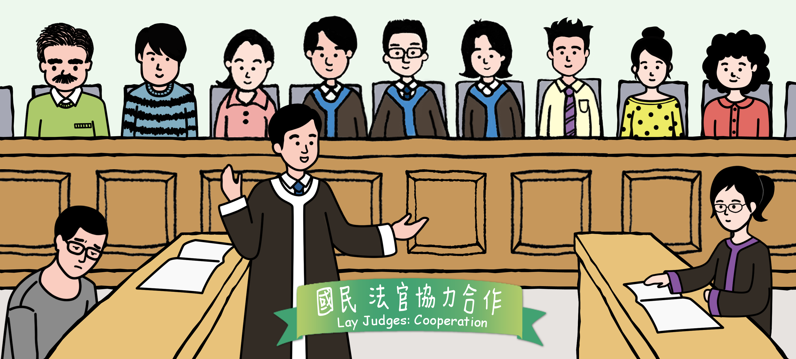
檢察官、辯護人提出主張，說明證據；
實現「眼見耳聞」就清楚的審判。

Slide 23
國民法官與法官共同討論，充分瞭解法律、證據與爭點以後，才做出判斷。

Slide 24
關於國民法官，我想瞭解更多…
Q16
來看看司法院有什麼吧！
Notes:
教師筆記
一、根據現場狀況，介紹適合的文宣資料。
二、事先與主辦單位確認網路設備、影音播放設備。
三、請至司法院網站國民法官專區閱覽有關國民法官的各種宣導資料，
挑選合適的資料作為教學宣講的素材。
四、「國民法官活動行事曆」系統上線，可獲得司法院、全國各法院所
辦理的國民法官活動訊息。

Slide 25
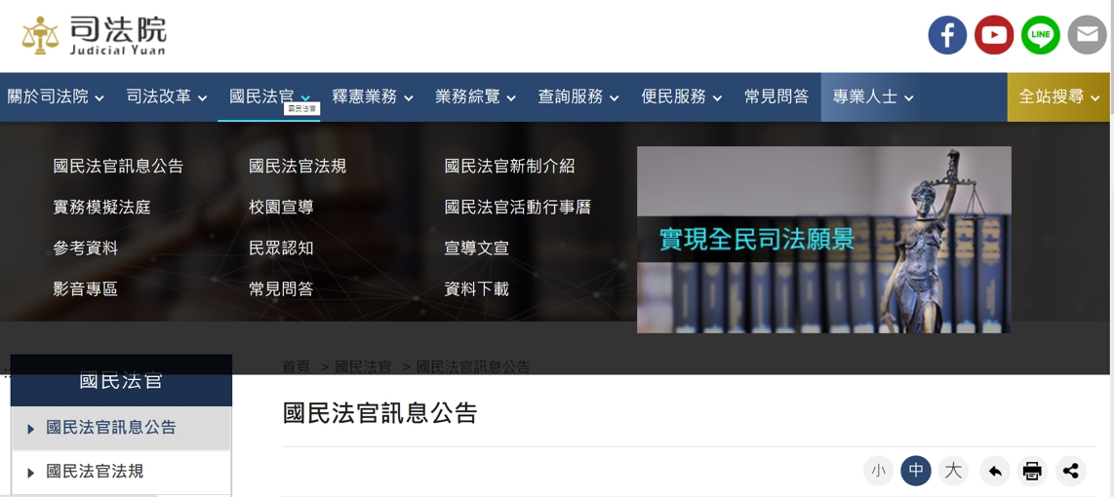
司法院官網「國民法官專區」
Click!
https://www.judicial.gov.tw/tw/lp-2011-1.html
Notes:
教師筆記
當場連結國民法官官網，操作示範如何取得不同族群感興趣的資料。

Slide 26
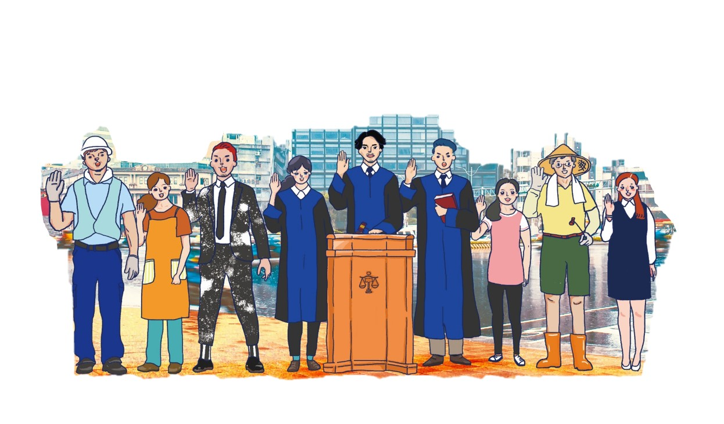
報告完畢
敬請指教

